Slide 1
Материали за топлинен щит, позволяващ безопасното прибиране от Международната космическа станция
Notes:
Watch this video of Dragon capsule return: https://www.youtube.com/watch?v=QVEBO6Zuppk

Slide 2
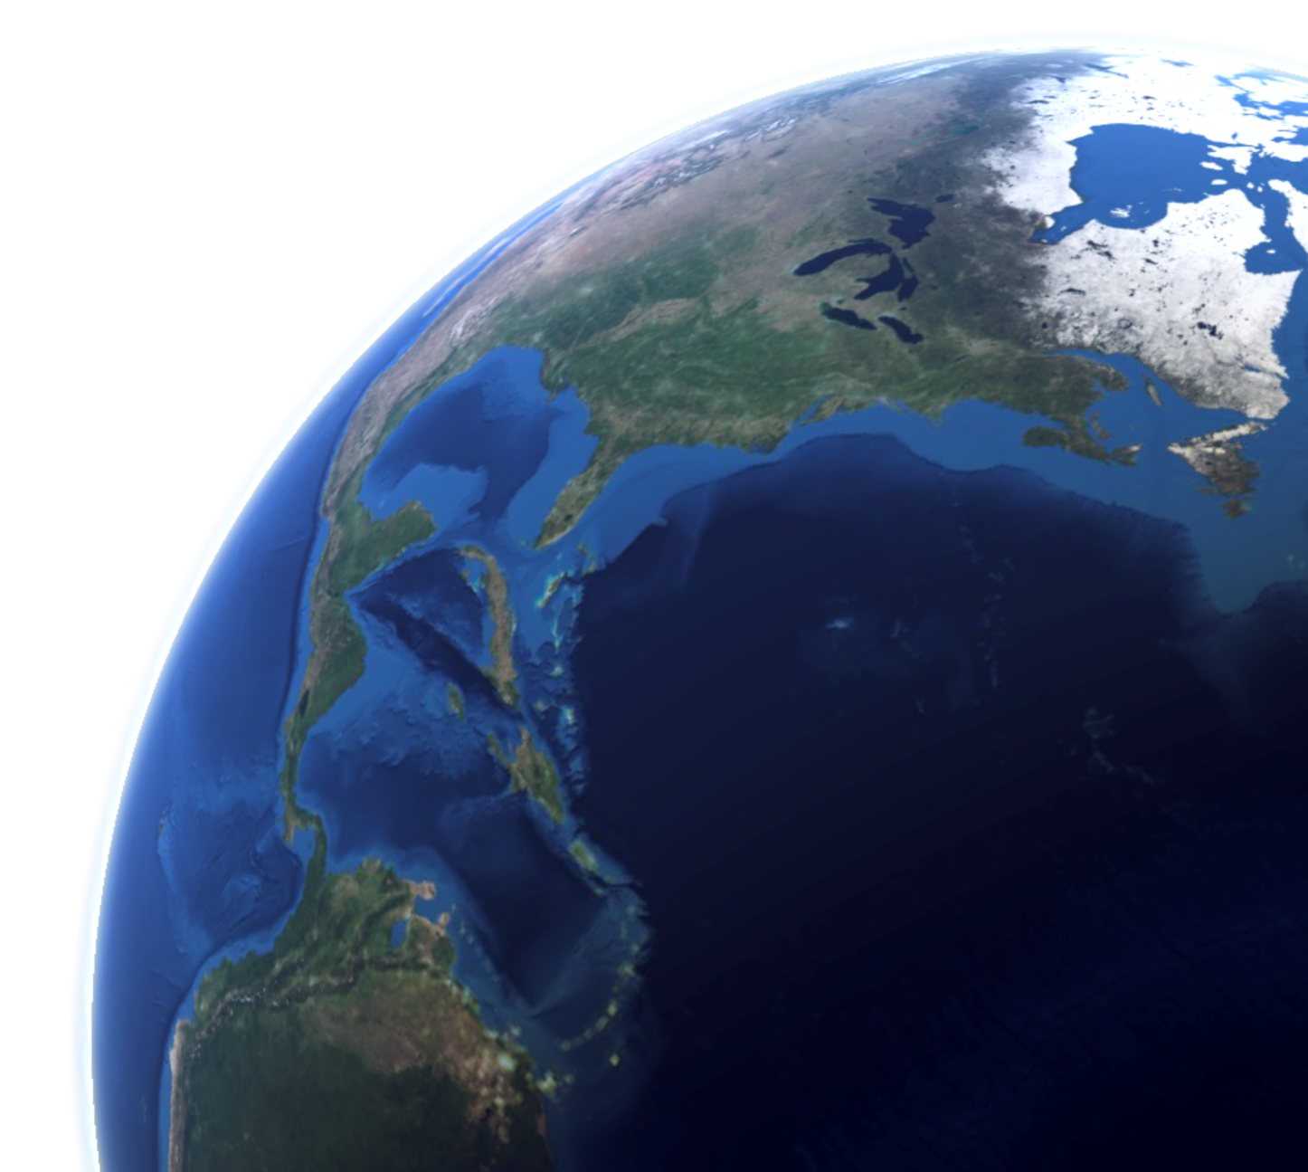
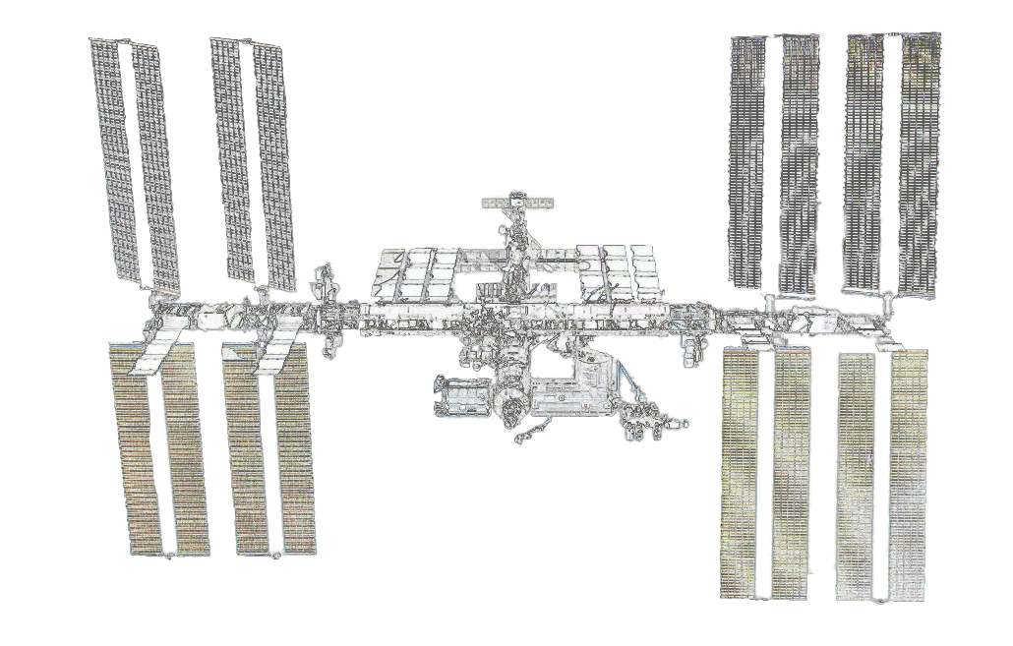
Бърза, но не толкова надалече
400 km
Международната космическа станция се намира само на 400км над Земята, което не е толкова надалече.
Това е същото разстояние като от Ню Йорк до Вашингтон, от Токио до Сендай или от Сао Пауло до Рио де Жанейро.
Ако можеше да се шофира до космическата станция, като по магистрала, щеше да ви отнеме само около четири часа, за да стигнете.
Image credit: NASA
Notes:
Source for globe images: https://worldwind.arc.nasa.gov

Slide 3
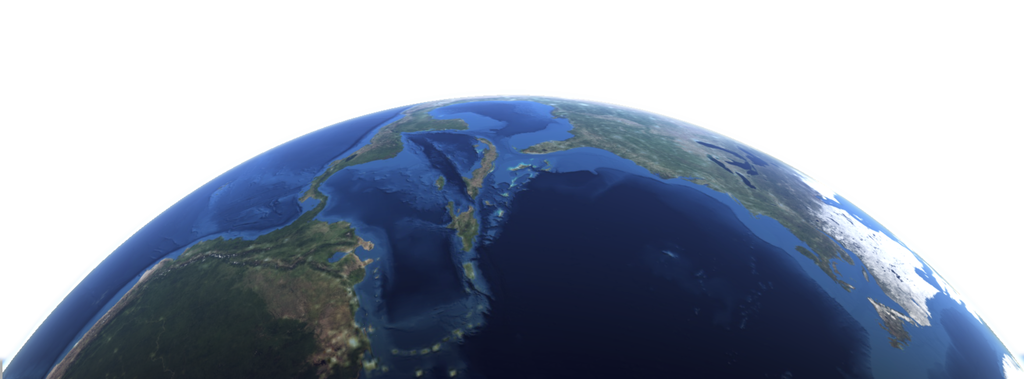
За да влезете в орбита и да останете там, трябва да се движите достатъчно бързо да отстоите на гравитационната сила на Земята.
Космическата станция се движи с 8 километра в секунда. С други думи:
100 пъти по-бързо от кола
22 пъти по-бързо от звук във въздух
Разстояние, изминато за 90 минути
Кола
Скоростна звука
МКС
Image credit: NASA

Slide 4
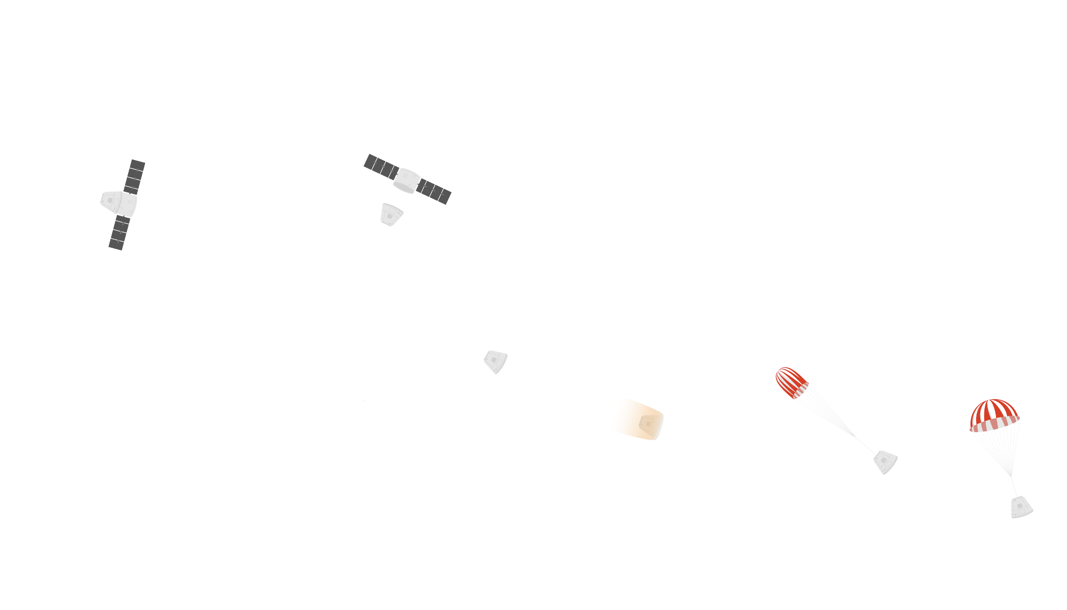
Обратно към земята
Орбита (400km)
Разделяне на модулите
Спирачен импулс
Вход
Контролирано спускане
Затъмнение на комуникациите
Има няколко стъпки в обратното пътуване към земната повърхност.
Най-голямата промяна в скоростта, максималното затопляне и затъмнението на комуникации се случват между 80 км и 50 км растояние от повърхността.
Основните парашути могат да се отворят само в последните минути на спускането.
Активиране на парашута
Кацане
Image credit: Microsoft ©

Slide 5
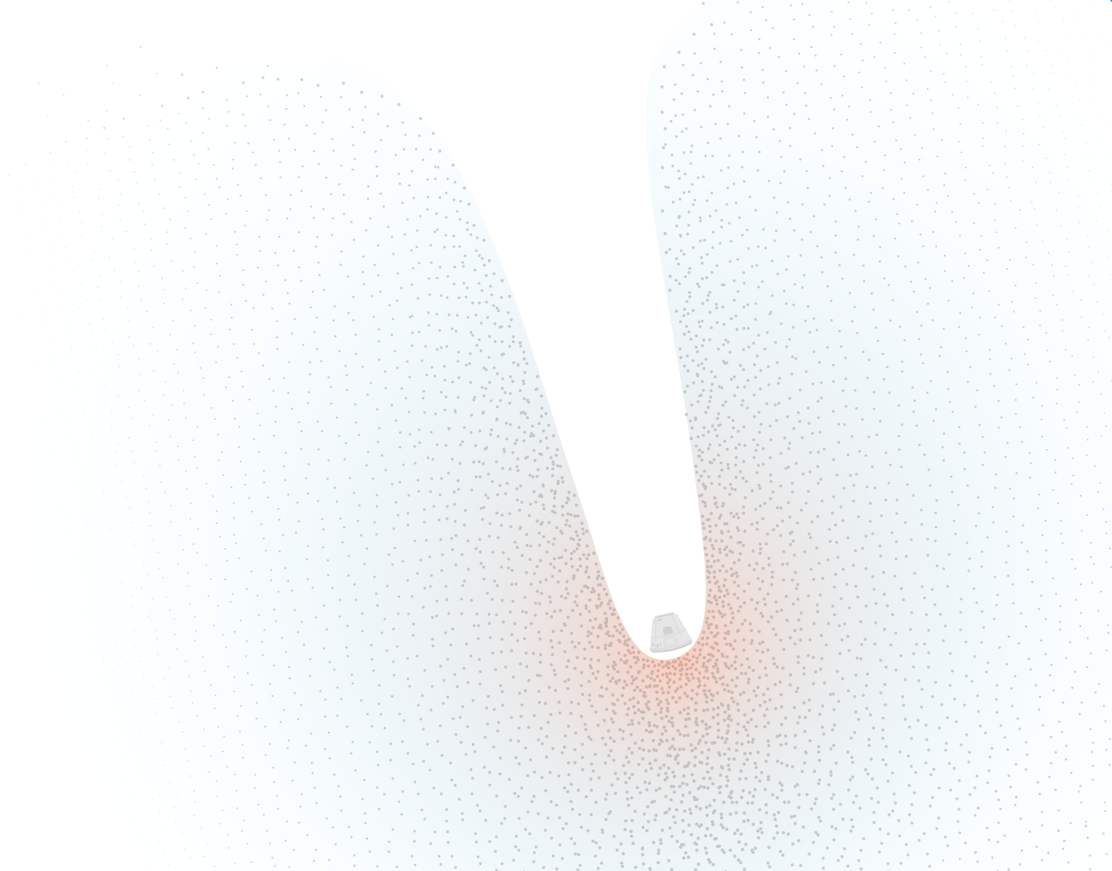
Защо е толкова горещо?
Ако някога сте напомпвали гума на колело с ръчна помпа, може би сте забелязали, че помпата се затопля или дори нагорещява. Това се случва, защото компресирането на газ я кара да се затопли.
Капсулата, връщаща се от космоса, компресира атмосферата ИЗКЛЮЧИТЕЛНО силно.
Зоната на максимата горещина се случва от 80 км до 50 км над земната повърхност. Капсулата бива оградена от слой гореща плазма, която пречи на комуникацията между Земята и капсулата. Това се нарича затъмнение.
Долната част на капсулата става по-гореща от лава. Ценни товари като проби от експерименти и самите астронавти трябва да се предпазят, докато външността на капсулата се нагорещява. Неоходимостта вътрешността на капсулата да остане хладна налага проектирането на система за предпазване от топлина за външността на капсулата.
Image credit: Microsoft ©

Slide 6
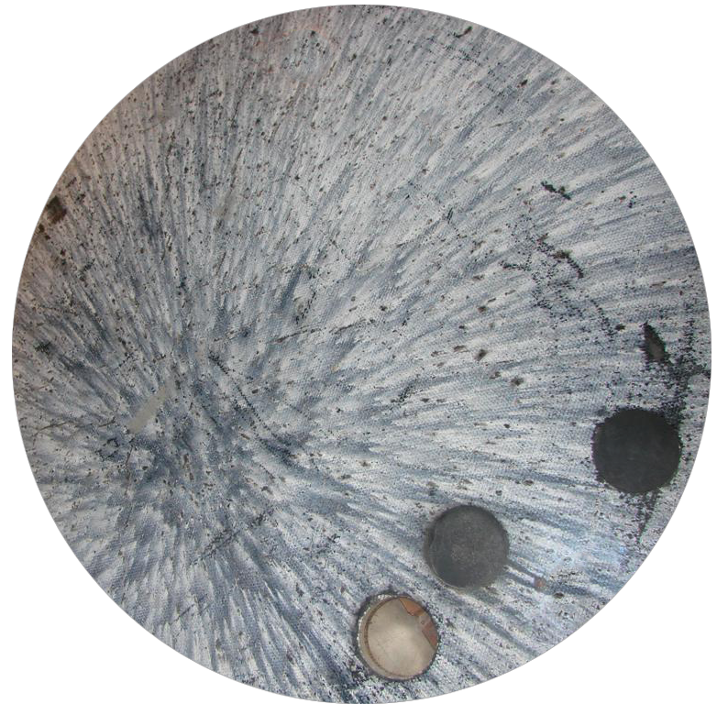
Ранни решения
Аблативен топлинен щит на Джемини
Капсулите на Джемини и Аполо използвали щитове, проектирани да изгарят бавно - процес наречен аблация.
Космическата совалка имала керамични плочки, които са били много леки и са могли да погълнат много топлинна енергия, без да я прехвърлят на товара.
Дори се е обмисляло използването на дърво: външният слой изгаря и се образуват дървени въглища, които са добри изолатори.
Керамични плочки на космическа совалка
Notes:
Gemini heatshield source:
https://commons.wikimedia.org/wiki/File:Gemini9aHeatshield.jpg
Shuttle tile source:
https://commons.wikimedia.org/wiki/File:634813616_6957ab3307_o.jpg

Slide 7
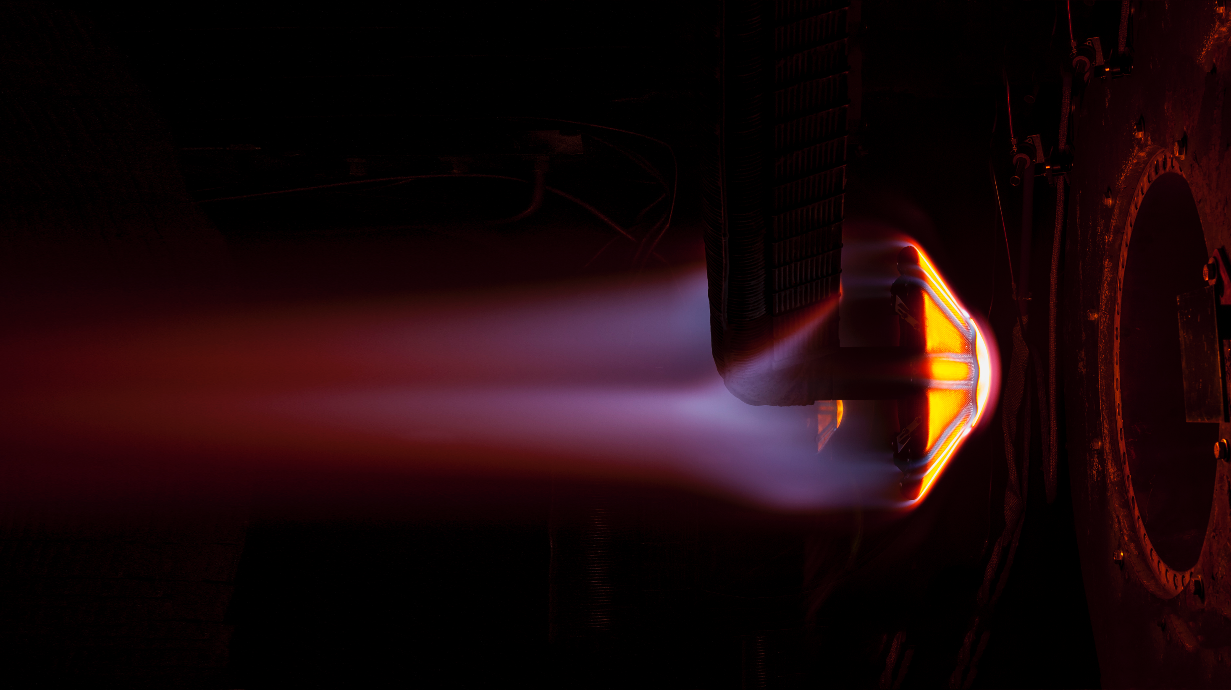
Вътре в огъня
НАСА разполага с невероятни тестови съоръжения, които се използват за поставянето на материали в екстремни условия при проектирането на нови топлинни щитове.
Видеа с опити от НАСА
Hypervelocity capsule test
High temperature heat shield material test
Image credit: NASA
Notes:
Shield testing source:
https://www.nasa.gov/image-feature/nasa-completes-successful-heat-shield-testing-for-future-mars-exploration-vehicles

Slide 8
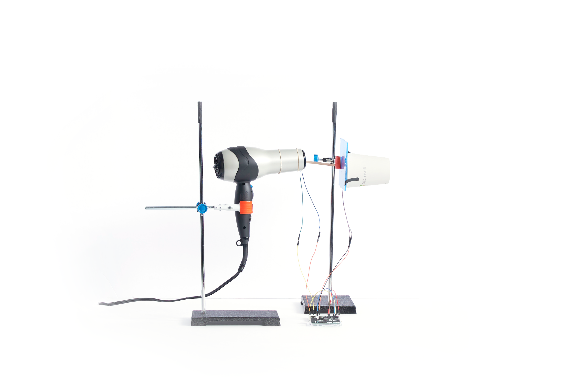
Опит в класната стая: какво ще направите
Моделирайте висока температура със сешоар.
Използвайте евтини подръчни материали
Проведете 2-минутен тест за горещина.
Image credit: Microsoft ©

Slide 9
Препратки
Снимки на Земята стр. 2, 3, и 4: https://worldwind.arc.nasa.gov
Снимка на топлинния щит на Джемини стр. 6: https://commons.wikimedia.org/wiki/File:Gemini9aHeatshield.jpg
Снимка на керамични плочки на совалка стр. 6: https://commons.wikimedia.org/wiki/File:634813616_6957ab3307_o.jpg
Снимка на проба на топлинен щит стр. 7: https://www.nasa.gov/image-feature/nasa-completes-successful-heat-shield-testing-for-future-mars-exploration-vehicles
NASA content is used with NASA's approval, and in accordance with the applicable NASA guidelines, solely for use in Microsoft educational materials. Any downloading, copying and/or reuse of such content is governed by NASA Media Usage Guidelines, NASA Advertising Guidelines, Merchandising Guidelines, and by applicable law.

